Slide 1
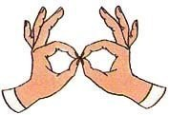
Пальчиковая гимнастика как здоровъесберегающая технология в детском саду
Воспитатель
Брусенская Н.Н.

Slide 2
Актуальность:
Воспитатели в детском саду часто сталкиваются с проблемой развития речи детей. Отставание в развитии речи осложняет организацию жизни детей в группе. Слабое развитие мелкой моторики не позволяет организовывать разнообразную игровую деятельность. Дети не справляются даже с самими простыми игровыми заданиями: “Построй домик из кубиков”, “Собери башенку из колечек”, “Покорми куклу”. Налицо тревожная тенденция снижения уровня развития кистевой моторики у детей дошкольного возраста.

Slide 3
Использование пальчиковых игр и упражнений помогают детям:
Сделать рывок в развитии речи - улучшить произношение и обогатить лексику;
Развивать внимание, терпение, умение концентрироваться на выполняемых действиях;
Развивать фантазию и проявлять творческие способности;
Развивать память ребёнка, так как он учится запоминать определённые положения рук и последовательность движений;
Ощутить радость взаимопонимания без слов, понять возможности несловесного общения;
В результате освоения всех упражнений кисти рук и пальцы приобретут силу, хорошую подвижность и гибкость, а это в дальнейшем овладение навыком письма.

Slide 4
Поэтому развивать общую и мелкую моторику ребёнка необходимо с самого раннего возраста. В этом помогают пальчиковые игры.
Наряду с общедидактическими принципами (наглядность, последовательность, систематичность, доступность и др.) данная система роботы требует соблюдения следующих принципов:
принцип индивидуального подхода, учёт личностных и возрастных особенностей;
уровень психического и физического развития детей;

Slide 5
Необходимо помнить три важных правила:
Первое: пальцы правой и левой рук следует нагружать равномерно;
Второе: после каждого упражнения нужно расслаблять пальцы(например, потрясти кистями рук);
Третье: поскольку пальчиковая гимнастика оказывает комплексное воздействие, она должна использоваться на всех образовательных деятельностях в ДОУ.

Slide 6
Правила выполнения упражнений:
Перед игрой с ребенком можно обсудить ее содержание. Это не только позволит подготовить его к правильному выполнению упражнения, но и создаст необходимый эмоциональный настрой.
Перед началом упражнений дети разогревают ладони легкими поглаживаниями до приятного ощущения тепла.
Все упражнения выполняются в медленном темпе, от 3 до 5 раз, сначала правой рукой, затем левой, а потом двумя руками вместе.
Выполняйте упражнение вместе с ребенком, при этом демонстрируя собственную увлеченность игрой.
При выполнении упражнений необходимо вовлекать, по возможности, все пальцы руки.
Необходимо следить за правильной постановкой кисти руки, точным переключением с одного движения на другое.
Нужно добиваться, чтобы все упражнения выполнялись ребенком легко, без чрезмерного напряжения мышц руки, чтобы они приносили ему радость.
Все указания даются спокойным, доброжелательным тоном, четко, без лишних слов. При необходимости ребенку оказывается помощь.
В идеале каждое занятие имеет свое название, длится несколько минут и повторяется в течение дня 2-3 раза.
При повторных проведениях игры дети нередко начинают произносить текст частично (особенно начало и окончание фраз). Постепенно текст разучивается наизусть, дети произносят его целиком, соотнося слова с движением.

Slide 7
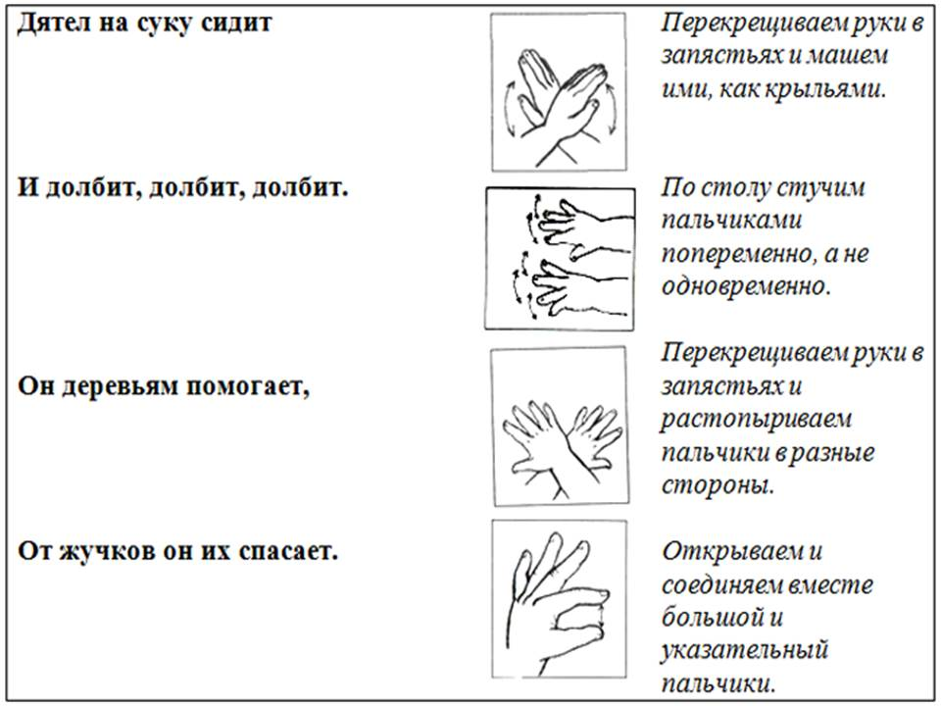
Все упражнения пальчиковой гимнастики можно разделить на три группы. 1группа. Упражнения для кистей рук:
развивают подражательную способность, достаточно просты и не требуют тонких дифференцированных движений;
учат напрягать и расслаблять мышцы;
развивают умение сохранять положение пальцев некоторое время;
учат переключаться с одного движения на другое.

Slide 8
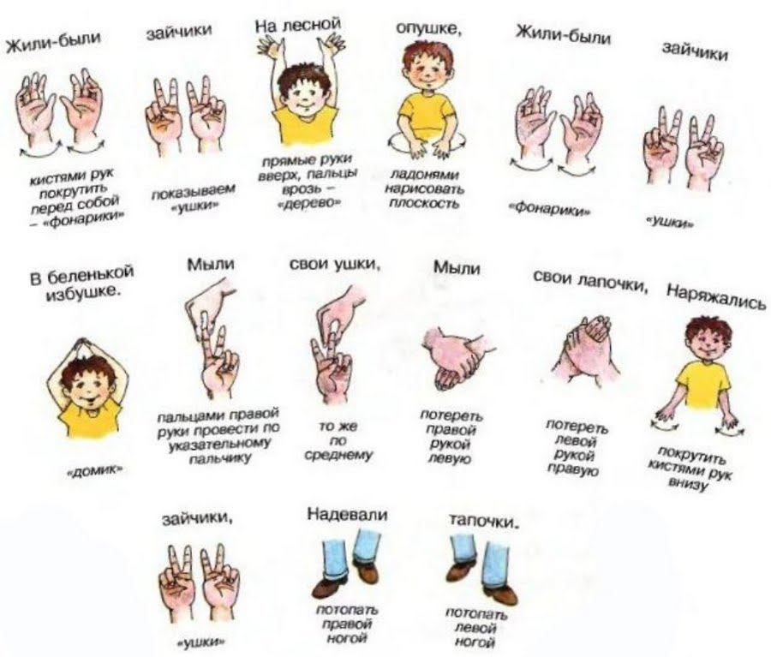
2 группа. Упражнения для пальцев условно статические: совершенствуют полученные ранее навыки на более высоком уровне и требуют более точных движений.

Slide 9
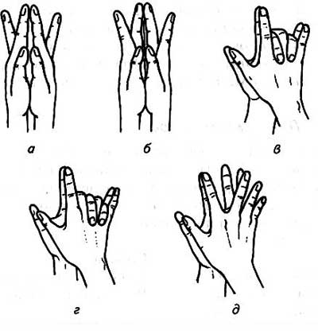
3 группа. Упражнения для пальцев динамические: развивают точную координацию движений; учат разгибать и сгибать пальцы рук; учат противопоставлять большой палец остальным.

Slide 10
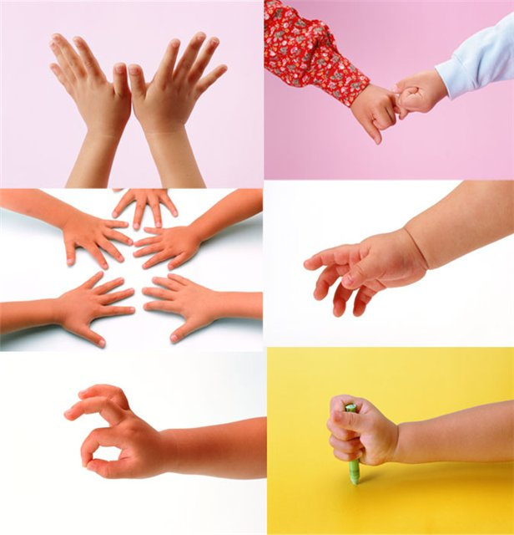
Изучив опыт работы по данной проблеме, пришли к выводу, что в работе по развитию мелкой моторики необходимо использовать разнообразные приёмы и методы.

Slide 11
Использованная литература:
Савина Л.П. «Пальчиковая гимнастика для развития речи дошкольников»;
Белая А.Е., Мирясова В.И. «Пальчиковые игры для развития речи дошкольников»;
Овчинникова Т.С. «Артикуляционная и пальчиковая гимнастика на занятиях в детском саду»;
Автор- составитель Савушкина А.Г. «Развитие мелкой моторики(пальчиковая гимнастика). Младшая и средняя группы»;
Зажигина О.А. «Игры для развития мелкой моторики рук с использованием нестандартного оборудования»;

